Slide 1
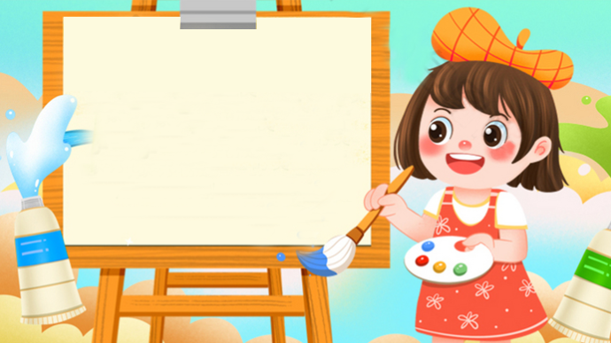



Tiết 1 + 2
Notes:
Lan Hương soạn: 0354473852

Slide 2



Slide 3
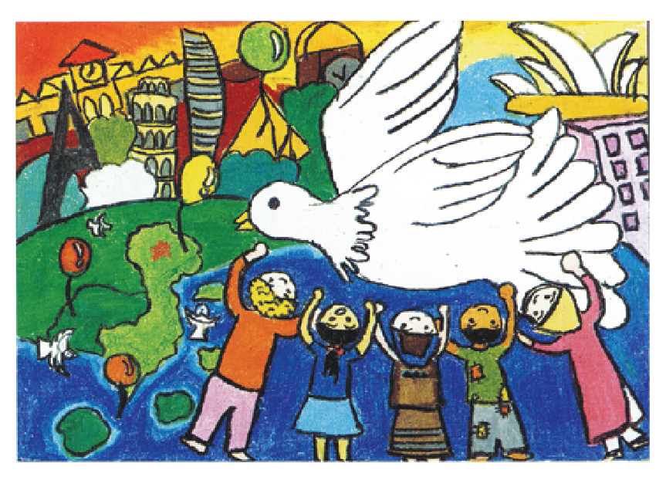
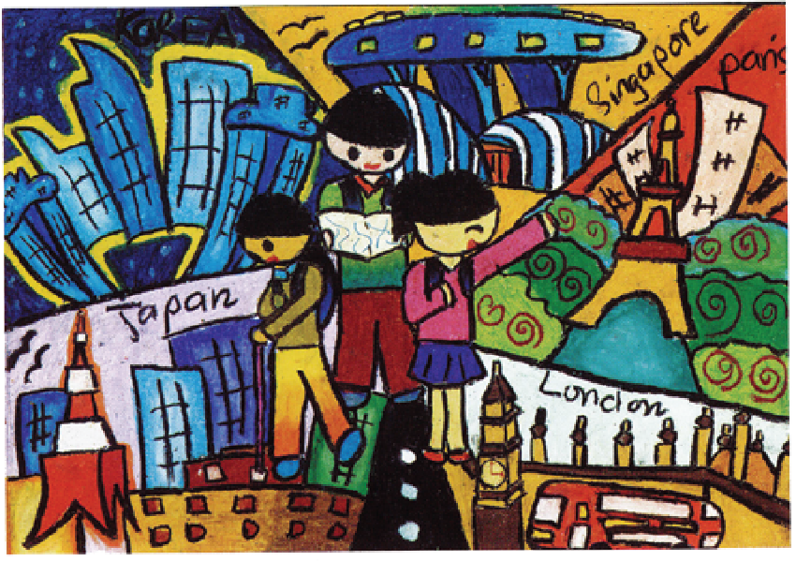
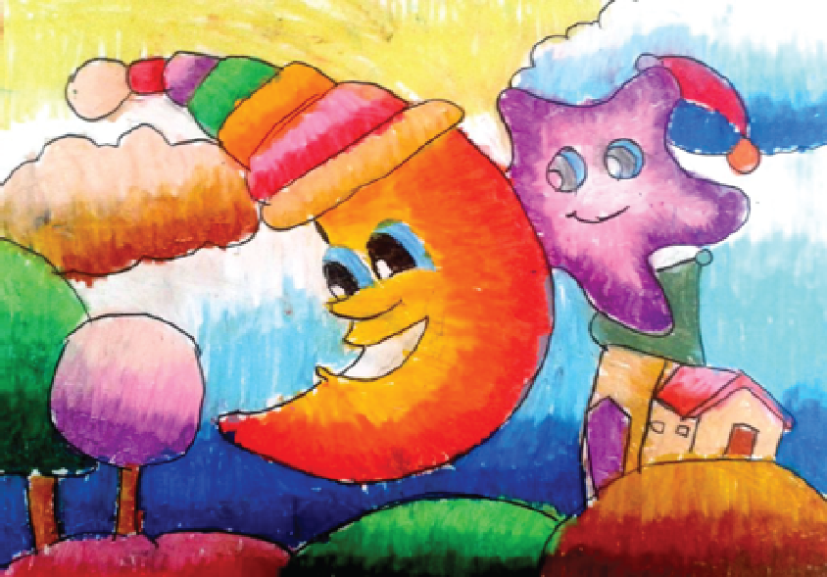
Chia sẻ với bạn về một trong các bức tranh dưới đây:

Slide 4

THẢO LUẬN NHÓM
- Bức tranh vẽ gì?
- Bức tranh thể hiện ý nghĩa gì?

Slide 5

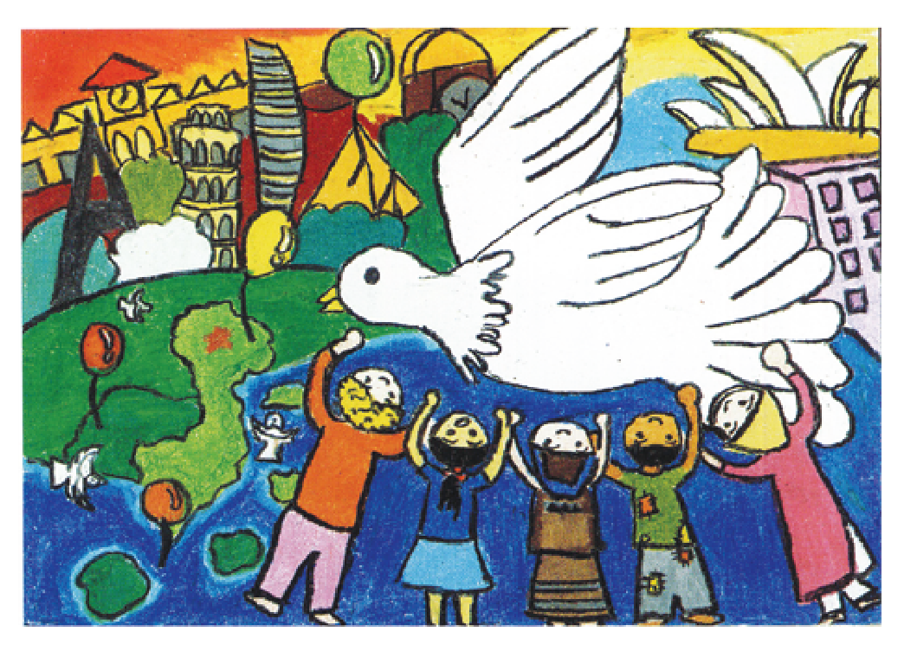
Các bạn nhỏ đang dơ tay đỡ một chú chim bồ câu trắng, xung quanh là nhà cửa, cánh đồng. Chú chim bồ câu là biểu tượng của hòa bình, bức tranh muốn thể hiện ý nghĩa đó là chúng ta cần chung tay bảo vệ hòa bình.

Slide 6

Ba bạn nhỏ ở trung tâm và các đất
nước lớn trên thế giới bao quanh. Bức tranh thể hiện một ý nghĩa đó là sự hòa hợp, đoàn kết của tất cả các đất nước, tất cả các quốc gia trên thế giới.

Slide 7

Một vầng trăng và một ngôi sao đang
tươi cười. Trăng và sao như hai người bạn thân thiết đang nô đùa cùng nhau. Vì vậy, bức tranh thể hiện ý nghĩa đó là chúng ta hãy luôn yêu thương, đùm bọc lẫn nhau trong cuộc sống.

Slide 8
Tiết 1 + 2

Slide 9
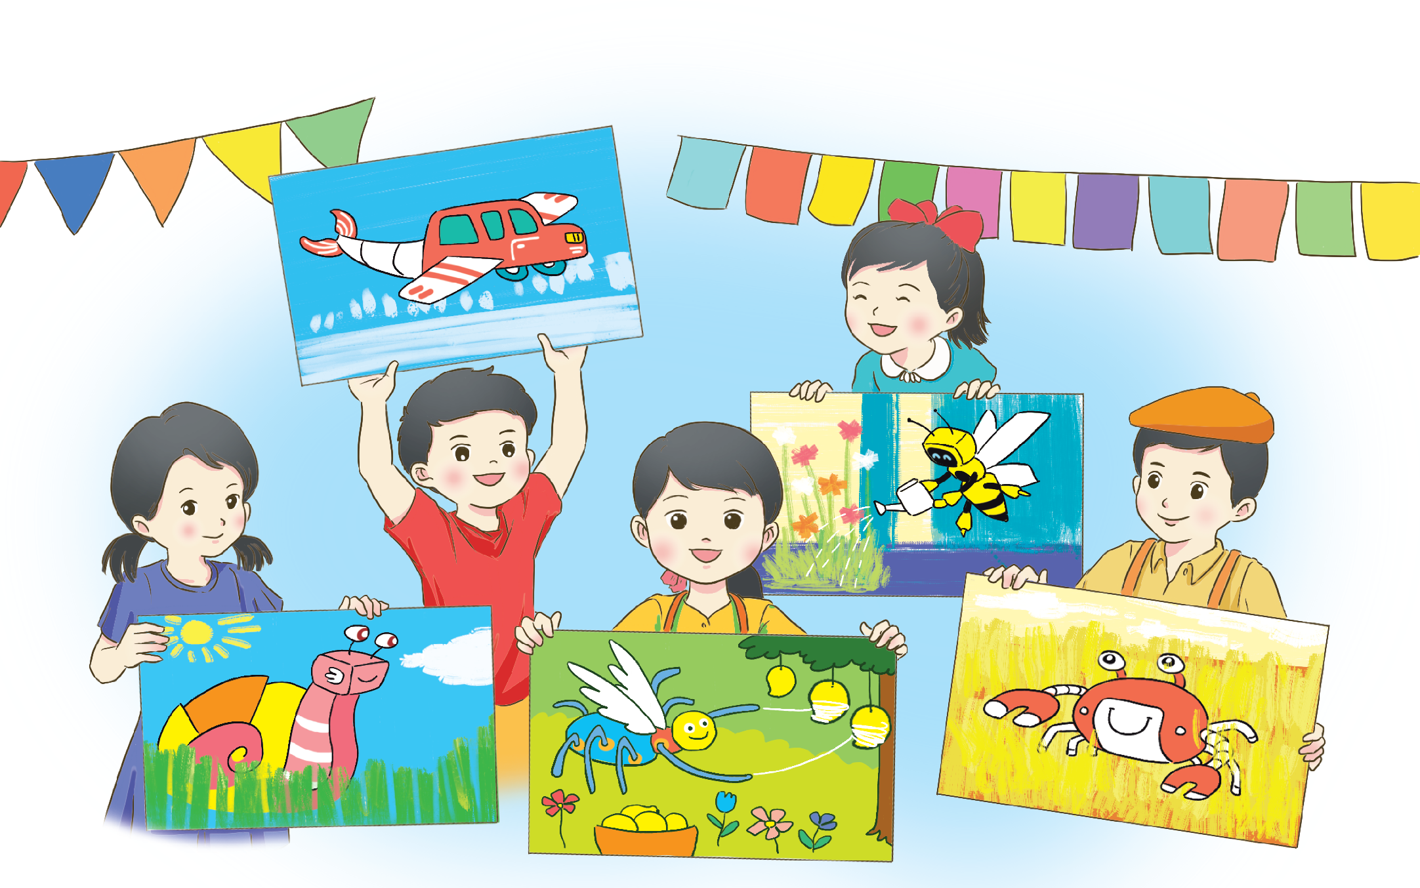
开头
Quan sát tranh vẽ gì?

Slide 10



Slide 11
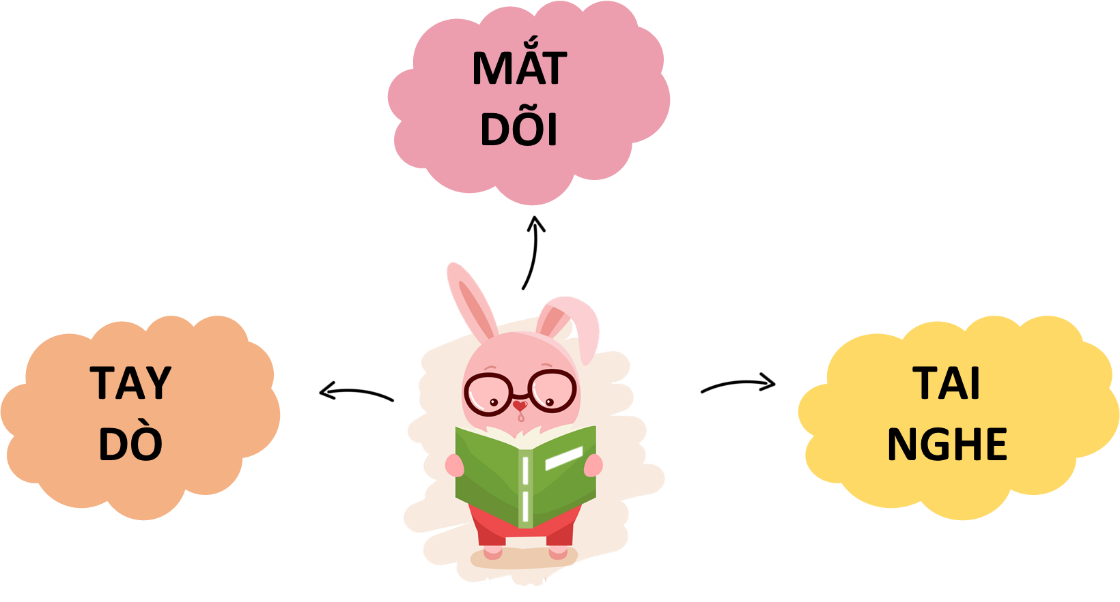
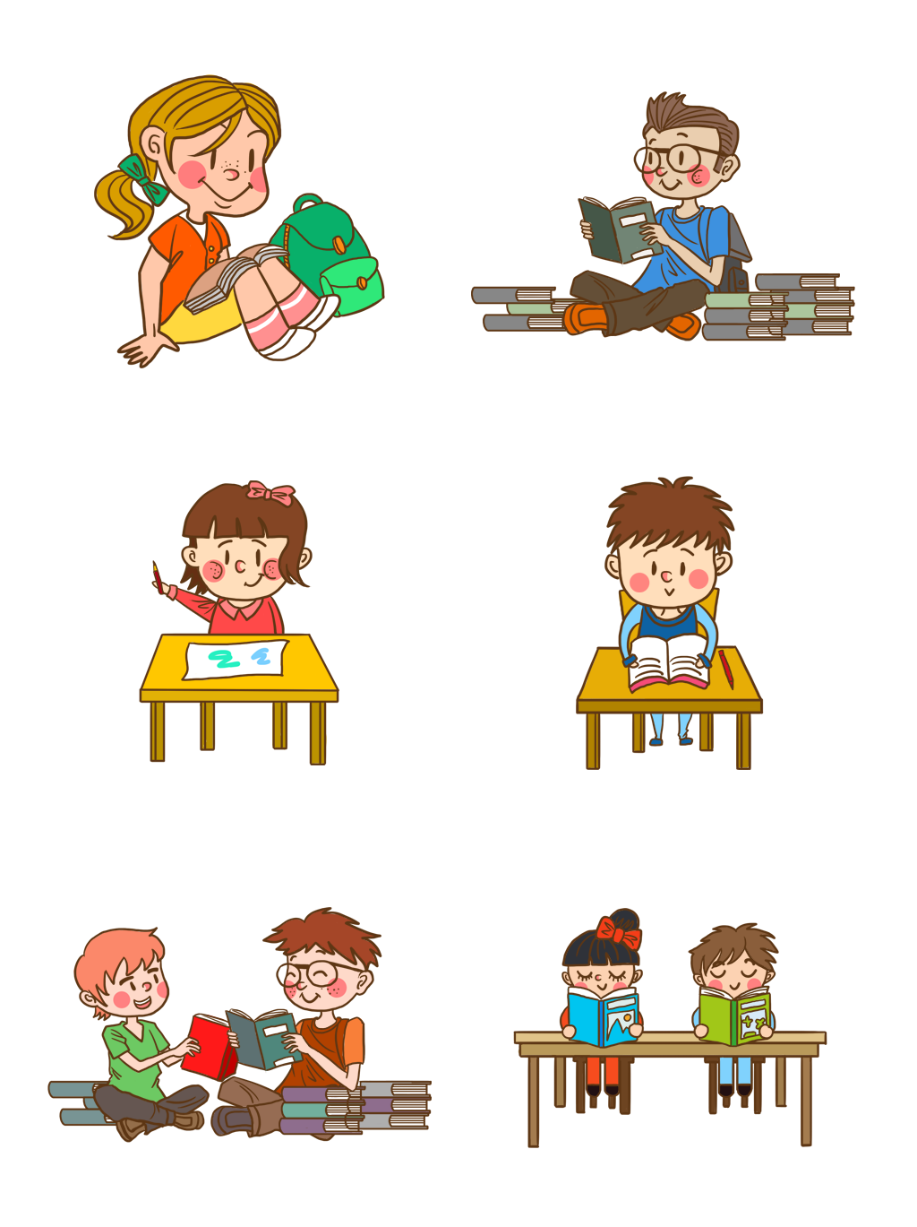

Slide 12
Ý tưởng của chúng mình
1. Một hôm, cô giáo dạy Mĩ thuật nói với cả lớp:
– Nếu là nhà khoa học, các em sẽ chế tạo vật gì để giúp con người làm việc vui hơn? Bây giờ mỗi bạn hãy vẽ lại đồ vật mơ ước của mình nhé.
2. Vậy là cả lớp hào hứng vẽ. Bạn Tâm vẽ chiếc ô tô mềm như một quả bóng khổng lồ, vừa có đuôi cá để bơi vừa có đôi cánh để bay.
– Ba con là lái xe. Chiếc xe có cánh sẽ giúp ba chở khách đi nhanh hơn.
Sản phẩm của bạn lớp trưởng là một chú nhện có cánh để hái xoài. Chú bay đến từng quả, nhả tơ gói những quả xoài thả vào giỏ. Một bạn gái vẽ chú rô bốt hình con ốc sên chuyên việc nhổ cỏ. Còn sản phẩm của bạn Minh là cái máy hình con cua khổng lồ, càng và chân máy đều có thể hút được những hạt lúa trên đồng.
– Có cái máy hút này, ba mẹ con sẽ thu hoạch lúa nhanh hơn. – Minh hào hứng.
3. Cô giáo tươi cười bảo:
– Nếu chế tạo được những chiếc máy này, con người sẽ làm việc mà giống như là đang dắt thú cưng đi chơi vậy.

Slide 13


nhện
rô bốt
vẽ
sản phẩm

Slide 14

Bạn Tâm vẽ chiếc ô tô mềm như một quả bóng khổng lồ, vừa có đuôi cá để bơi vừa có đôi cánh để bay.
/
/
/
/
/
Còn sản phẩm của bạn Minh là cái máy hình con cua khổng lồ, càng và chân máy đều có thể hút được những hạt lúa trên đồng.
/
/
/

Slide 15
Ý tưởng của chúng mình
1. Một hôm, cô giáo dạy Mĩ thuật nói với cả lớp:
– Nếu là nhà khoa học, các em sẽ chế tạo vật gì để giúp con người làm việc vui hơn? Bây giờ mỗi bạn hãy vẽ lại đồ vật mơ ước của mình nhé.
2. Vậy là cả lớp hào hứng vẽ. Bạn Tâm vẽ chiếc ô tô mềm như một quả bóng khổng lồ, vừa có đuôi cá để bơi vừa có đôi cánh để bay.
– Ba con là lái xe. Chiếc xe có cánh sẽ giúp ba chở khách đi nhanh hơn.
Sản phẩm của bạn lớp trưởng là một chú nhện có cánh để hái xoài. Chú bay đến từng quả, nhả tơ gói những quả xoài thả vào giỏ. Một bạn gái vẽ chú rô bốt hình con ốc sên chuyên việc nhổ cỏ. Còn sản phẩm của bạn Minh là cái máy hình con cua khổng lồ, càng và chân máy đều có thể hút được những hạt lúa trên đồng.
– Có cái máy hút này, ba mẹ con sẽ thu hoạch lúa nhanh hơn. – Minh hào hứng.
3. Cô giáo tươi cười bảo:
– Nếu chế tạo được những chiếc máy này, con người sẽ làm việc mà giống như là đang dắt thú cưng đi chơi vậy.

Slide 16
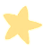






Slide 17


Slide 18




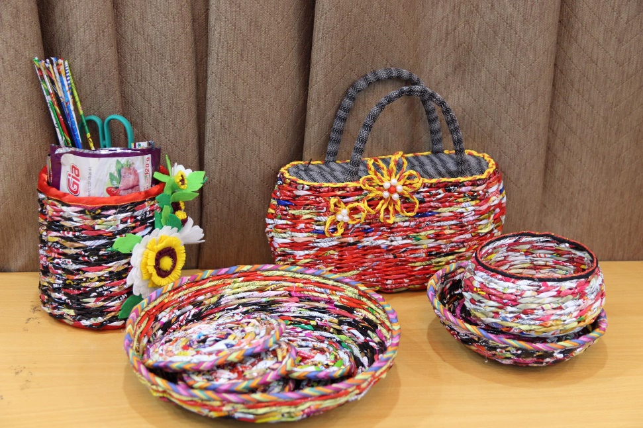
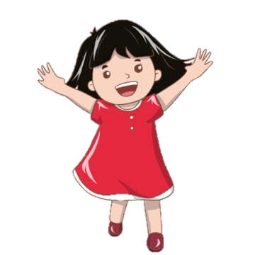


Giải nghĩa từ
chế tạo
tạo ra sản phẩm

Slide 19
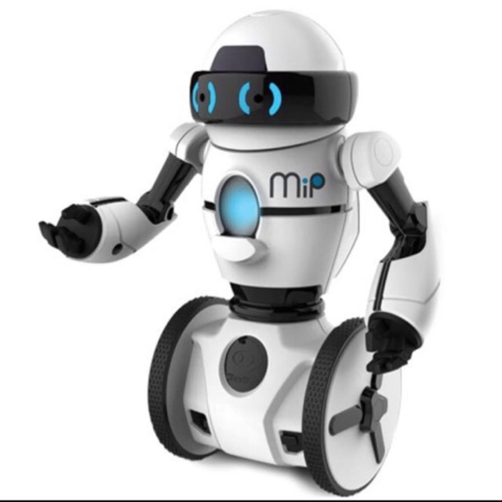
Giải nghĩa từ
Rô-bốt
một cỗ máy đặc biệt là một lập trình bởi một máy tính có khả năng thực hiện một loạt phức tạp của các hành động tự động

Slide 20
Tìm hiểu bài

Slide 21
Trả lời câu hỏi
Câu 1:
Đề bài của cô giáo dạy Mĩ thuật là gì?
Đề bài của cô giáo dạy Mĩ thuật là: Nếu là nhà khoa học, các em sẽ chế tạo vật gì để giúp con người làm việc vui hơn? Bây giờ mỗi bạn hãy vẽ lại đồ vật mơ ước của mình nhé

Slide 22
Trả lời câu hỏi
Câu 2:
Các bạn đã vẽ những gì?
Bạn Tâm vẽ chiếc ô tô mềm như một quả bóng khổng lồ, vừa có đuôi cá để bơi vừa có đôi cánh để bay.
Sản phẩm của bạn lớp trưởng là một chú nhện có cánh để hái Xoài.
Một bạn gái vẽ chú rô bốt hình con ốc sên chuyên việc nhổ cỏ.
sản phẩm của bạn Minh là cái máy hình con cua khổng lồ, càng và chân máy đều có thể hút được những hạt lúa trên đồng.

Slide 23
Trả lời câu hỏi
Câu 3:
Em thích ý tưởng của bạn nào nhất? Vì sao?
Mẫu: Em thích ý tưởng của bạn Tâm nhất. Vì chiếc ô tô của bạn đầy sáng tạo và thú vị. Nếu chiếc ô tô đó trở thành sự thật thì chúng ta sẽ có một phương tiện vừa có thể bay trên bầu trời và lặn dưới đại dương. Điều ấy thật tuyệt vời biết bao!

Slide 24
Trả lời câu hỏi
Câu 4:
Theo lời cô giáo, con người sẽ làm việc thế nào nếu chế tạo được những chiếc máy các bạn đã vẽ?
Nếu chế tạo được những chiếc máy này, con người sẽ làm việc mà giống như là đang dắt thú cưng đi chơi vậy.

Slide 25
Trả lời câu hỏi
Câu 5:
Đặt một tên khác cho bài đọc
Ví dụ
Thế giới diệu kì qua những bức tranh
Giờ Mĩ thuật lí thú
Đồ vật mơ ước của chúng mình.

Slide 26

Nội dung của bài
Những chiếc máy mà các bạn nhỏ thể hiện trong tranh là những ý tưởng độc đáo, sáng tạo. Nếu chế tạo được những chiếc máy này, con người sẽ làm việc nhẹ nhàng hơn.

Slide 27


Slide 28
Em nêu lại nội dung
của bài?

Slide 29
Nội dung của bài
Những chiếc máy mà các bạn nhỏ thể hiện trong tranh là những ý tưởng độc đáo, sáng tạo. Nếu chế tạo được những chiếc máy này, con người sẽ làm việc nhẹ nhàng hơn.

Slide 30
Em đọc bài đọc với giọng đọc như thế nào?

Slide 31
Giọng đọc của bài
Giọng người dẫn truyện: thong thả
Giọng cô giáo:
ấm áp, thân thiện
Giọng Tâm, Minh:
hào hứng
Nhấn giọng khi đọc các từ ngữ hoạt động, đặc điểm

Slide 32
Ý tưởng của chúng mình
2. Vậy là cả lớp hào hứng vẽ. Bạn Tâm vẽ chiếc ô tô mềm như một quả bóng khổng lồ, vừa có đuôi cá để bơi vừa có đôi cánh để bay.
– Ba con là lái xe. Chiếc xe có cánh sẽ giúp ba chở khách đi nhanh hơn.
Sản phẩm của bạn lớp trưởng là một chú nhện có cánh để hái xoài. Chú bay đến từng quả, nhả tơ gói những quả xoài thả vào giỏ. Một bạn gái vẽ chú rô bốt hình con ốc sên chuyên việc nhổ cỏ. Còn sản phẩm của bạn Minh là cái máy hình con cua khổng lồ, càng và chân máy đều có thể hút được những hạt lúa trên đồng.
– Có cái máy hút này, ba mẹ con sẽ thu hoạch lúa nhanh hơn. – Minh hào hứng.

Slide 33
ĐỌC MỞ RỘNG

Slide 34
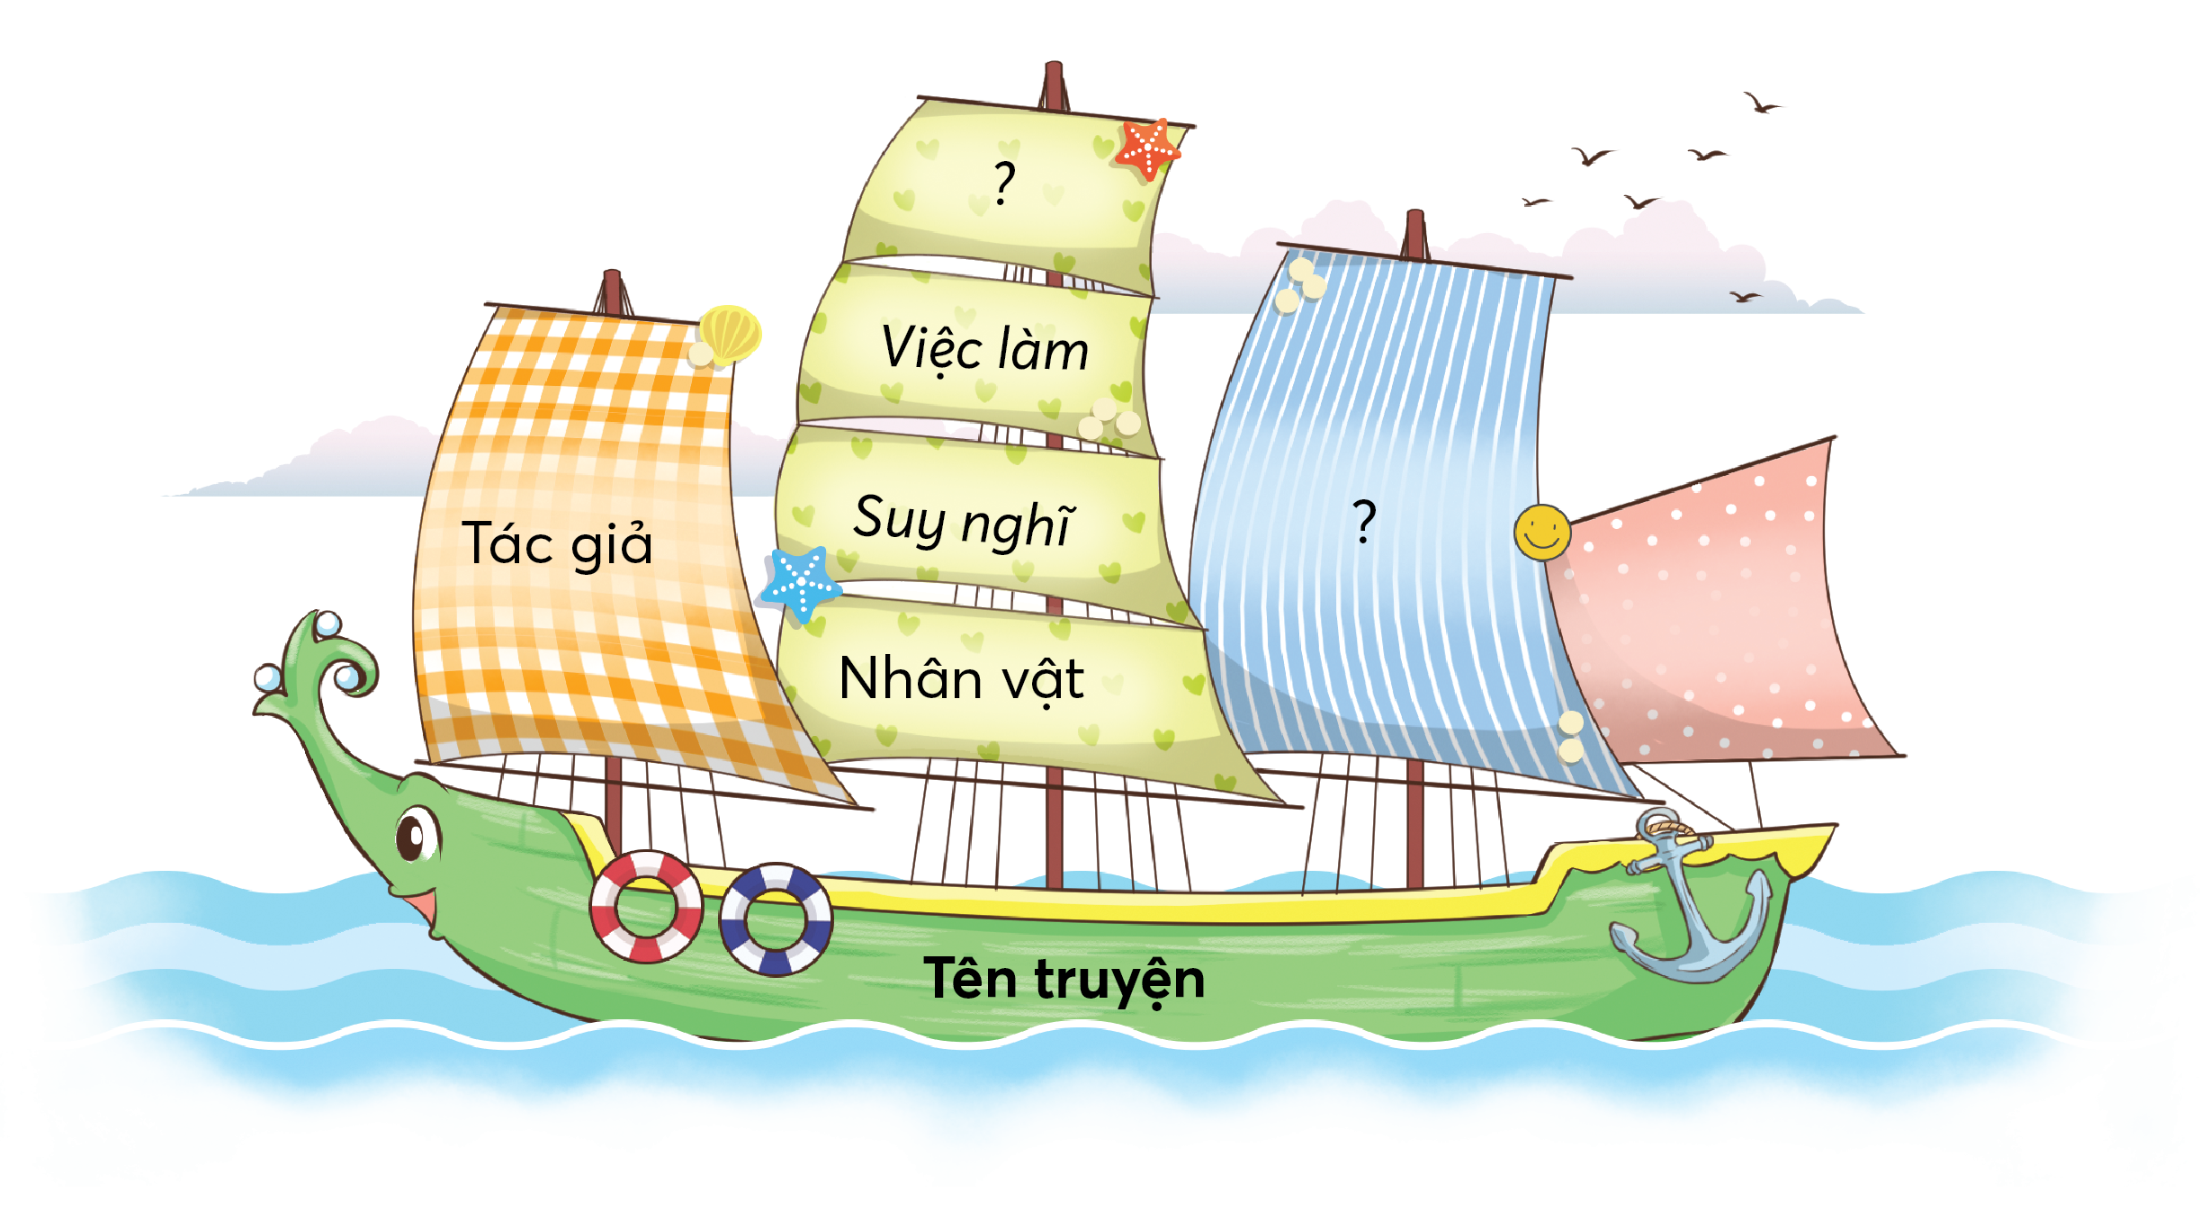
Đọc một truyện về ước mơ

Slide 35
Viết vào phiếu đọc sách những điều em thấy thú vị

Slide 36
Chia sẻ với bạn về phiếu đọc sách em đã viết.

Slide 37
VẬN DỤNG

Slide 38
Em ước mong gì ở tương lai?
Để đạt được ước mong đó em cần làm gì?

Slide 39

Đọc và trả lời câu hỏi trong bài đọc “Ý tưởng của chúng mình”
Tìm đọc các câu chuyện nói về ước mơ.
Chuẩn bị bài sau

Slide 40
TẠM BIỆT VÀ
HẸN GẶP LẠI

